Slide 1
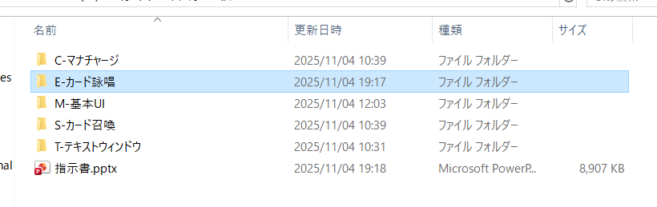
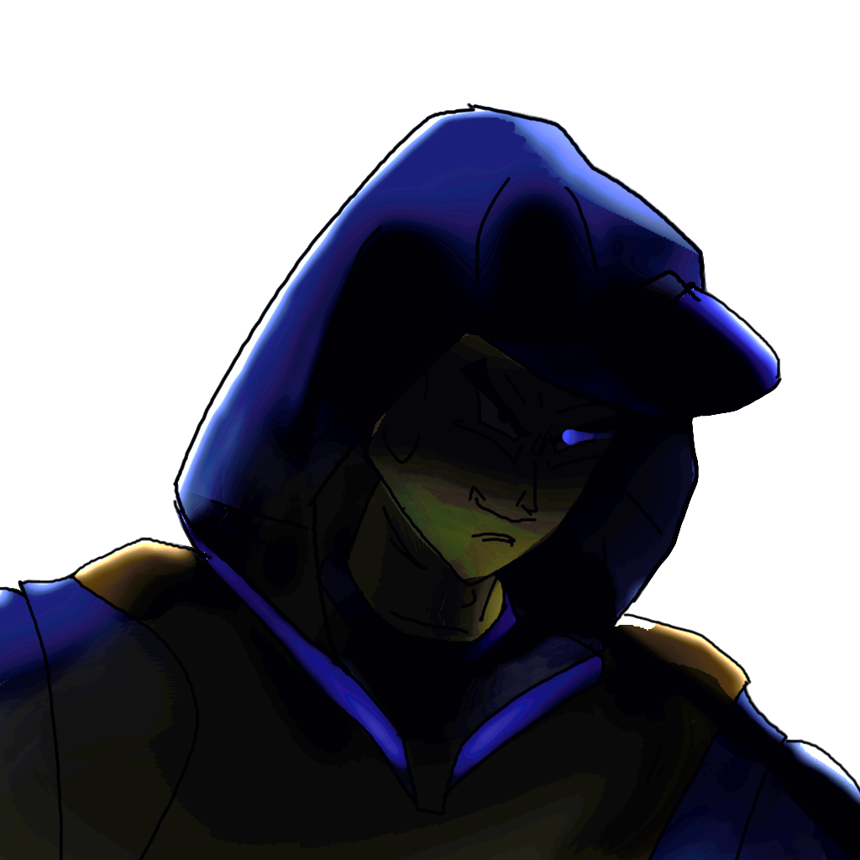
ここに各ファイルを入れてるでござるよ。
E1-Example
という指定があれば、EのファイルにあるE1という画像を使ってほしいでござる

Slide 2
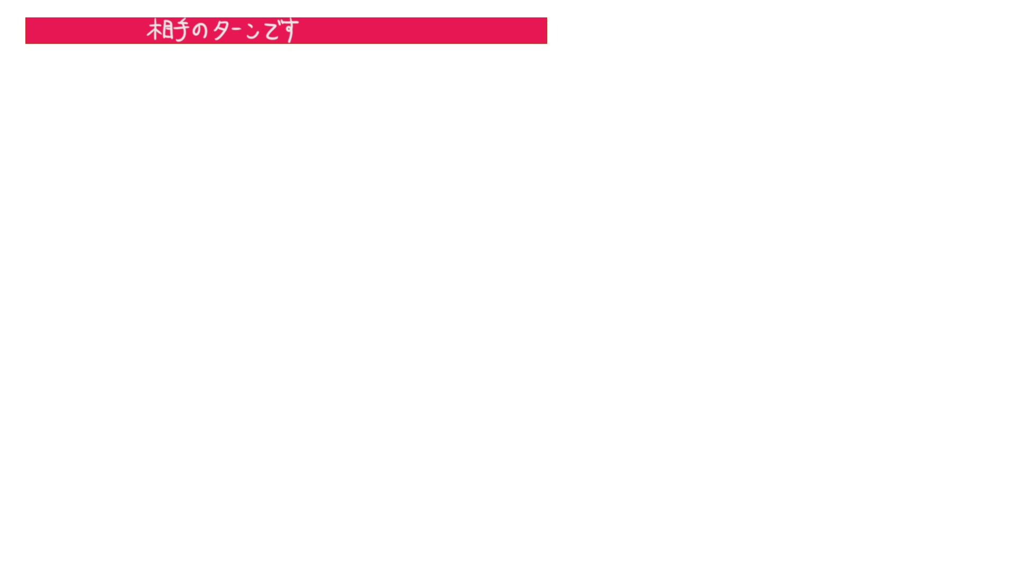
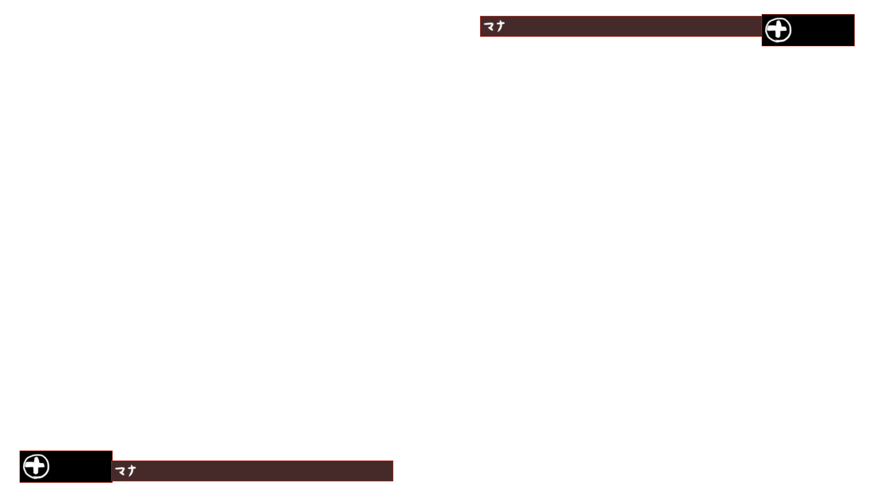


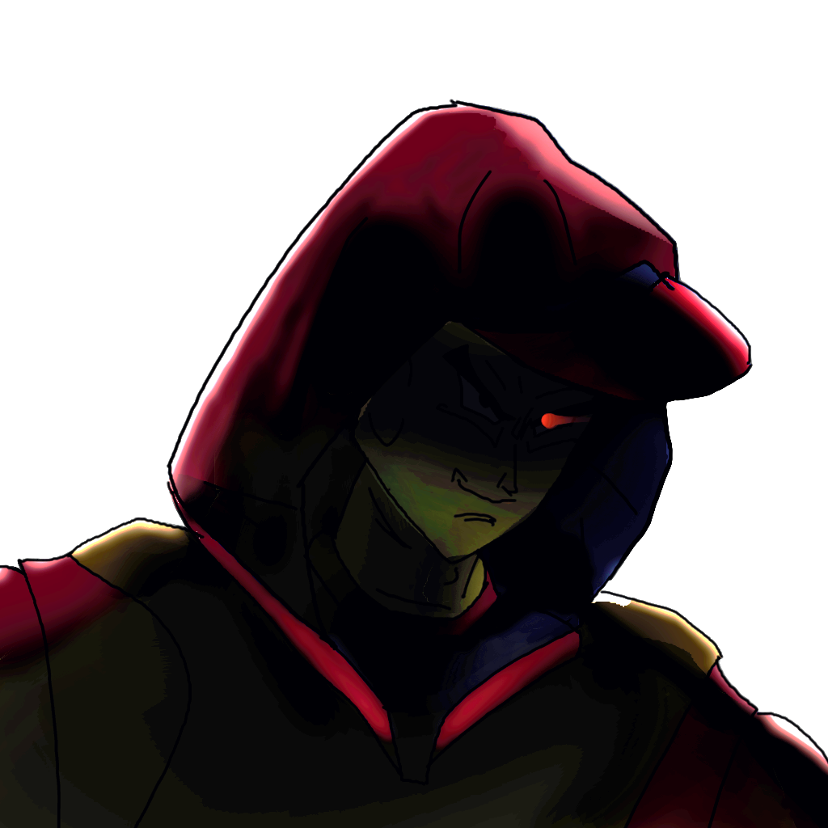

基本UI
M2-EnemyTurn
M6-Avater(RED)
M1-LifeTable M1’-ManaBar
M4-Life
M1’-ManaBar
M6-Avater(BLU)
M1-LifeTable
M3-AllyTurn
M5-manas
M1-LifeTable,M1’-ManaBar :常時表示
M2ーEnemyTurn：相手のターンで表示,M3-AllyTurn：自分のターンで表示
M4-Life:ライフ数分だけM1の上に配置
M5-Manas:所持マナを配置
M6-Avater:キャラクターアバター
常に描画し続けます

Slide 3

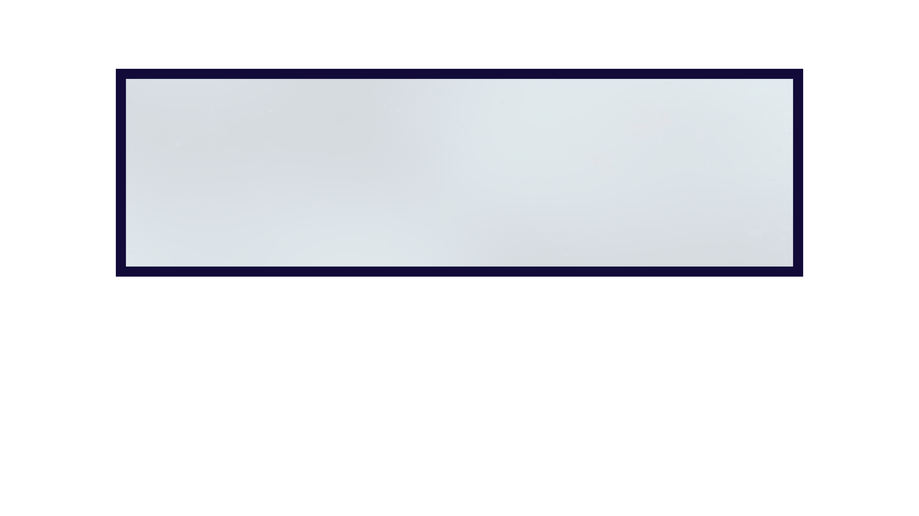

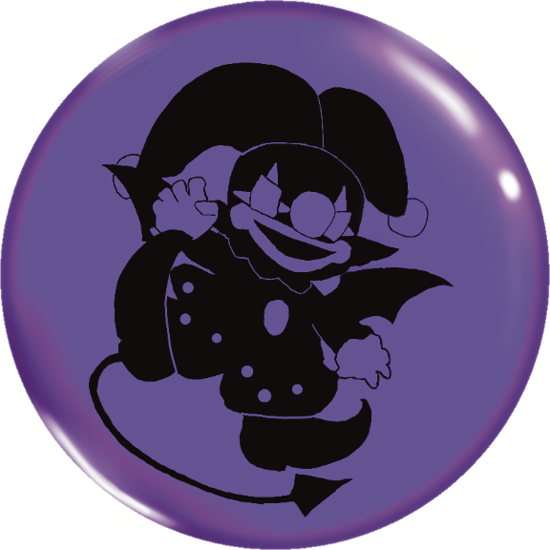


マナ
チャージ
C1-ManaCharage
追加するマナを選びたまえ
M5-Manas
C1-ManaCharage
前ページの基本UIは表示させ続けますが、省略します
C1-Manacharge マナを配置します
T1-TextWindow メッセージを表示させます
M5-Manas 押したマナをチャージする
わっしーへ 背景に暗めの画像を挟んで見やすくしてください

Slide 4

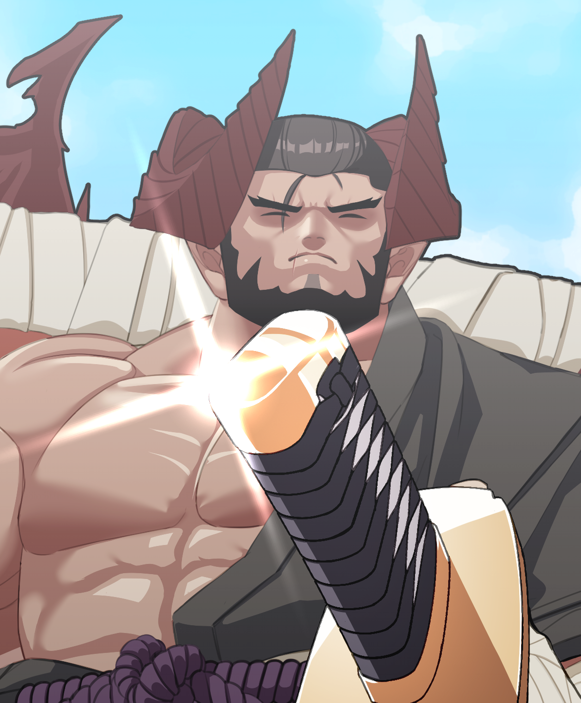
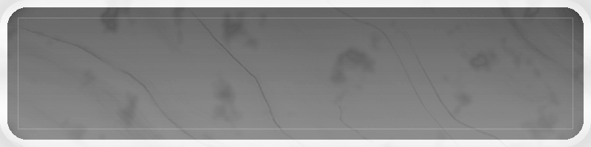
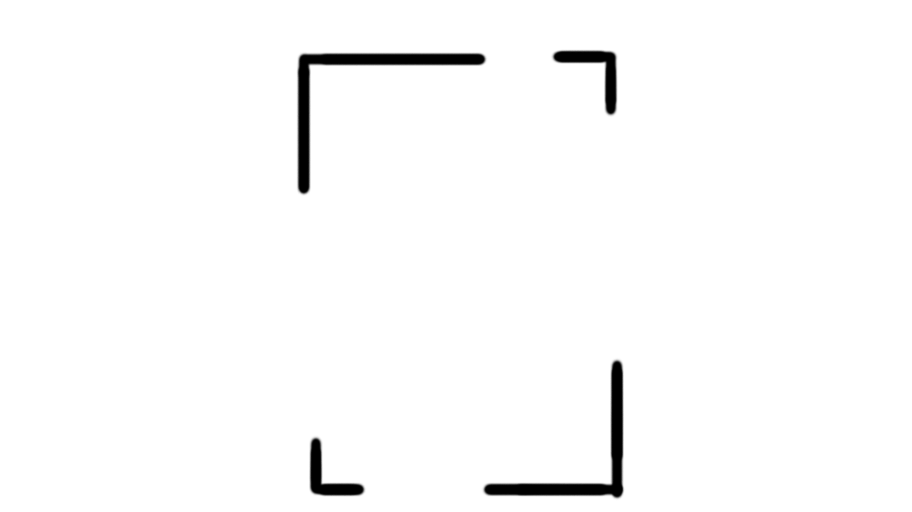
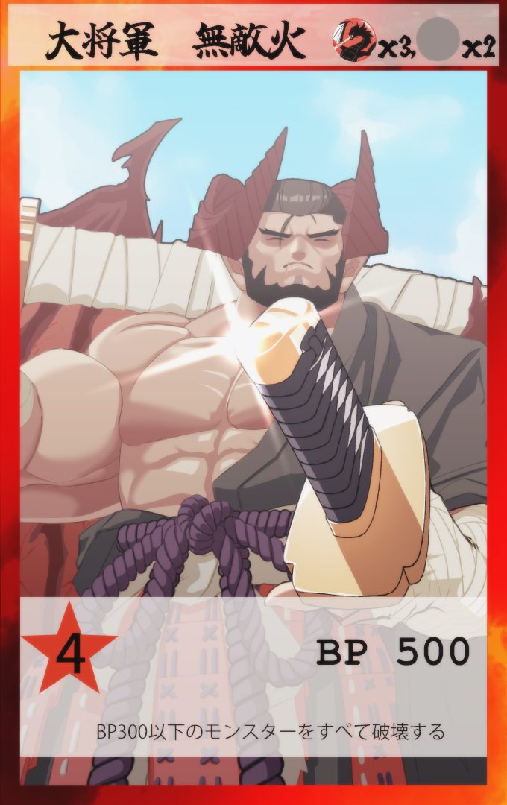

カード
召喚画面１
カード名
AP
BP
S1-Blue S2-Red
カード効果
タグ1-説明
タグ2-説明
タグ3-説明
タグ4-説明
タグ5-説明
戦闘開始
T2-TextButton(赤)
手札もしくは場のカード
E4-CardSelecter
(S1-Blue,S2-Red):カーソルの重なったカードの情報をUnityのテキストで表示。
相手のカードなら赤、自分のカードなら青
T2-TextButton(赤);クリックすると召喚フェーズを終了して戦闘を開始するボタン。テキストはUnityで表示。
E4-CardSelecter: 現在重なっているカードに表示、味方なら緑、敵なら赤(Unity側で管理)

Slide 5

カード
召喚画面２
T1-TextWindow
対象のカード
C1-ManaTable
(M5-Manas)
マナをささげよ
カード効果
タグ1-説明
タグ2-説明
タグ3-説明
タグ4-説明
タグ5-説明
キャンセル
M1’-ManaBar
T2-TextButton(青)
M1’-ManaBar:拡大表示して画面中央に移動。マナをささげるボタンにする。捧げたマナを暗く表示する。
T1-TextWindow:メッセージ表示 T2-TextButton(青); キャンセルするボタン
C1-ManaTable（M5-Manas）;必要なマナを暗く表示する。マナをささげると普通に表示する。
わっしーへ 背景に暗めの画像を挟んで見やすくしてください

Slide 6
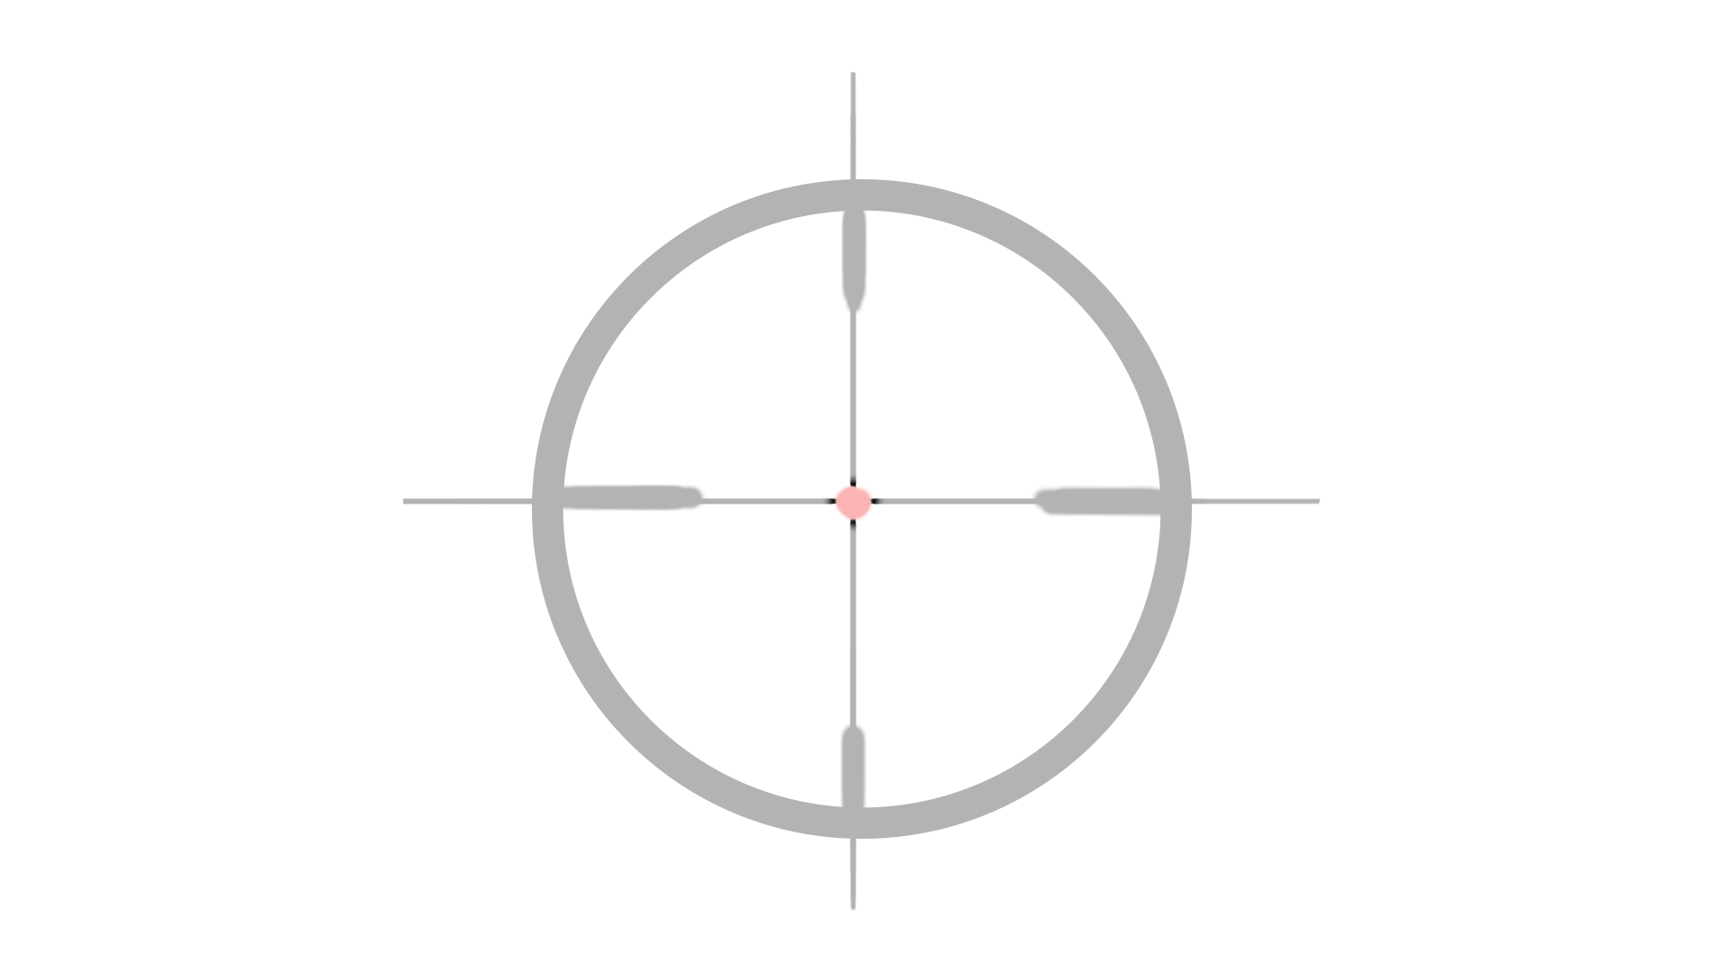
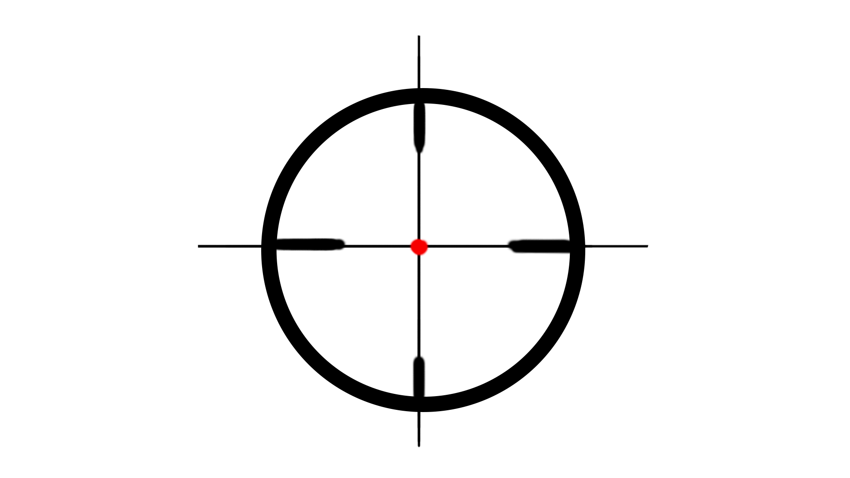
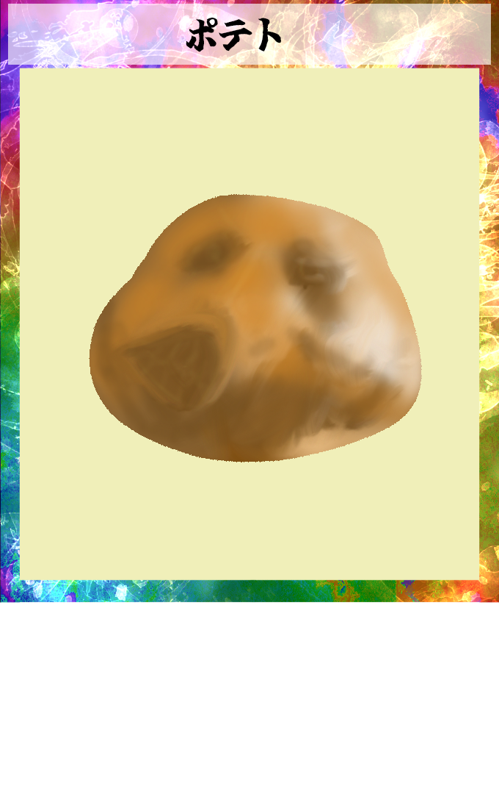
カード
詠唱1
T1-TextWidnow
効果を使うカードを選びたまえ
効果:(example)2体破壊
E1-Target
E1-Target:クリックした対象に配置する。カーソルが重なっている未指定ターゲットは点滅する。
T1-TextWindow:メッセージ表示 T2-TextButton(青); キャンセルするボタン

Slide 7



カード
詠唱1
効果発動！
【カード名orタグ名】
【効果説明】
C1-ManaCharage
T1ーTextWindow:効果を表示する
E2-SpellEffects:キムテヒさんへ→完成しているので制作不要です。
鷲田へ→現在船原君がアニメーションを制作してます。 仮画像だけおいてください
背景に暗めの画像を挟んで見やすくしてください

Slide 8
戦闘画面1
T1-TextWidnow
カード名
AP
BP
攻撃させるカードを選びたまえ
カード効果
タグ1-説明
タグ2-説明
タグ3-説明
タグ4-説明
タグ5-説明
S1-Blue S2-Red
戦闘終了
手札もしくは場のカード
T2-TextButton(青)
戦闘開始を押した後の画面です
S1S2：カーソルの重なったカードの情報をUnityのテキストで表示。
T2-TextButton(青):戦闘を終了させるボタン
クリックすると対象選択画面へ

Slide 9

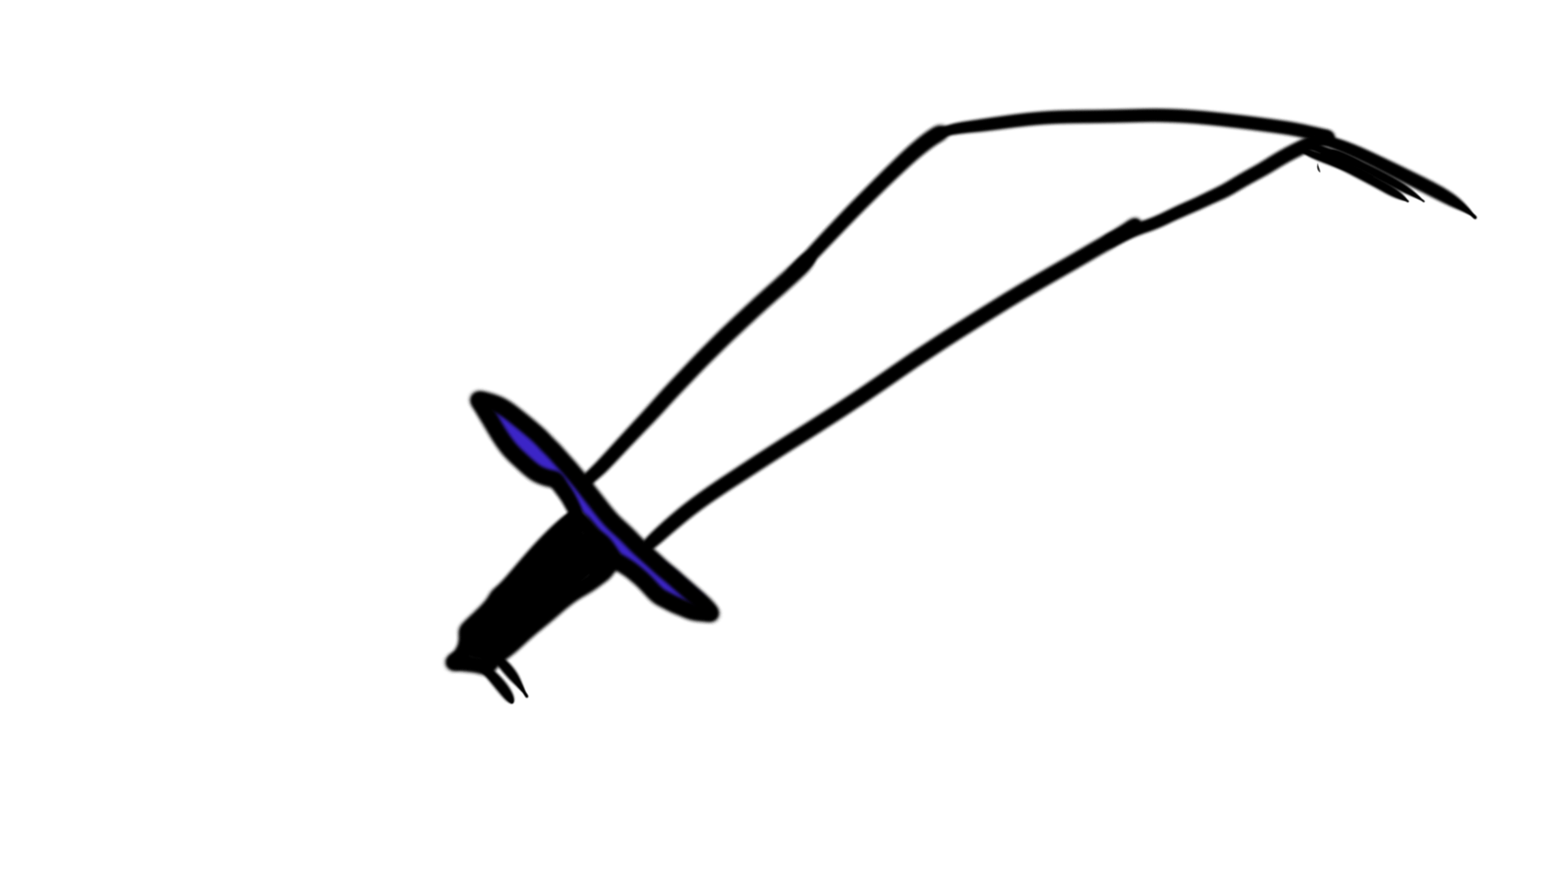
戦闘画面２
T1-TextWidnow
カード名
AP
BP
攻撃させるカードを選びたまへ
カード効果
タグ1-説明
タグ2-説明
タグ3-説明
タグ4-説明
タグ5-説明
S1-Blue S2-Red
E1-Target
キャンセル
E3-Attacker
T2-TextButton(青)
戦闘開始を押した後の画面です
S1S2：カーソルの重なったカードの情報をUnityのテキストで表示。
T2-TextButton(青):キャンセル E1-Target:クリックした対象に配置する。カーソルが重なっている未指定ターゲットは点滅する。プレイヤーアイコン
だとプレイヤーアタックになる
E3-Attacker:攻撃させるユニットに剣のマークを付ける

Slide 10


戦闘画面３
T1-TextWidnow
プレイヤーアタックを仕掛けられた
ブロックするユニットを選びたまえ
E3-Attacker
E5-Danger
E6-Shield
受け入れる
E1-Target
T2-TextButton(青)
プレイヤーアタックを仕掛けられた時です
E5-Danger;危険通告
T2-TextButton(青):受け入れる E1-Target:クリックした対象に配置する。カーソルが重なっている未指定ターゲットは点滅する。
E3-Attacker:攻撃させるユニットに県のマークを付ける
E6-Shield:ブロック指定したらユニットに表示させる
クリックすると対象選択画面へ

